Slide 1
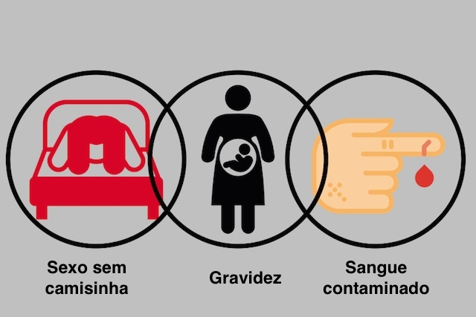

Slide 2
B

Slide 3
RIP

Slide 4

D – 2

Slide 5


E

Slide 6

F

Slide 7
G – muitas camisinhas, pode ser só a
embalagem ou aberta

